Slide 1
Dental Caries Classification via Federated Learning
Oct 11, 2022
Choo Woo Chan

Slide 2
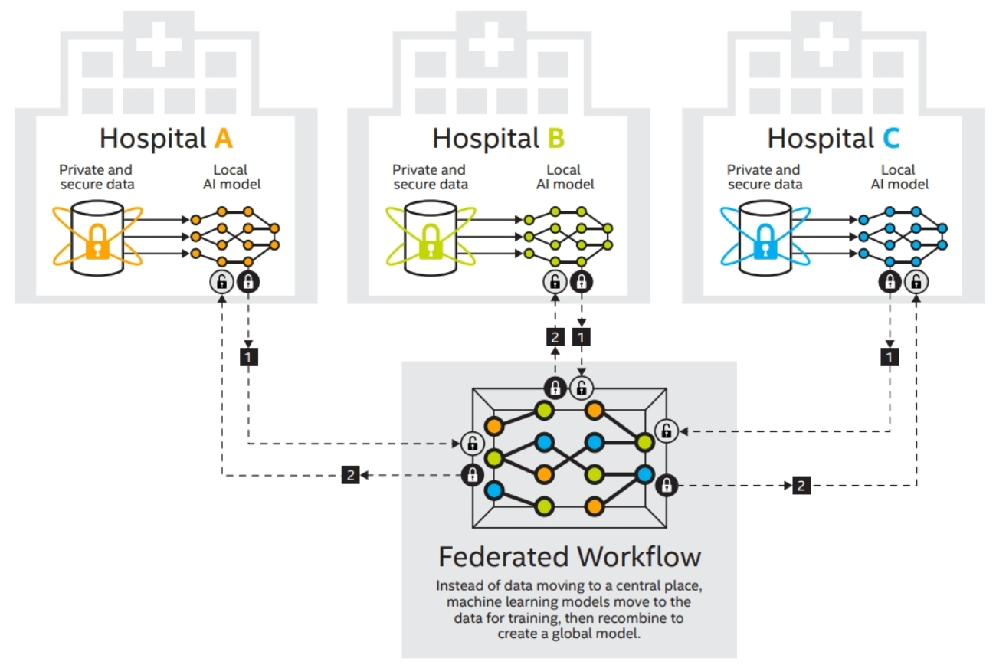
Background
Federated Learning: 연합학습
연합학습의 장점
데이터 프라이버시 향상
커뮤니케이션 효율성
응용(연구) 분야
Healthcare system
Object Detection in Computer Science
Etc.

Slide 3
Related Research
치과 데이터는 환자의 개인 정보를 보호하기 위해 데이터 공개가 크게 제한됨
비식별화 기술이 제안되었으나 개인 정보 보호를 위한 수단으로 부족함
연합학습을 통해 원본 데이터의 활용을 줄여 개인 정보 보호 문제를 해결 할 수 있음
Rischke, R., et al. "Federated learning in dentistry: chances and challenges." Journal of Dental Research (2022): 00220345221108953.
치의학에서 구강악 안면 데이터를 딥러닝을 통해 다양한 연구를 진행중임
Deep CNN모델을 통해 각 치아별 치아우식증을 진단하는 정확도는 유의미한 결과를 보임
Lee, Jae-Hong, et al. "Detection and diagnosis of dental caries using a deep learning-based convolutional neural network algorithm." Journal of dentistry 77 (2018): 106-111.

Slide 4
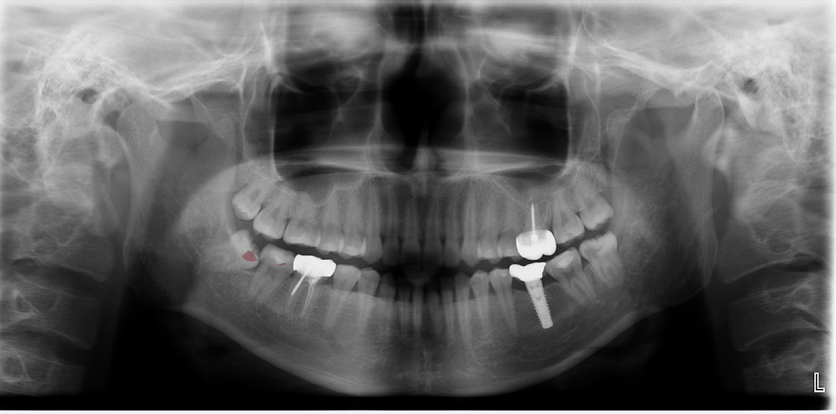
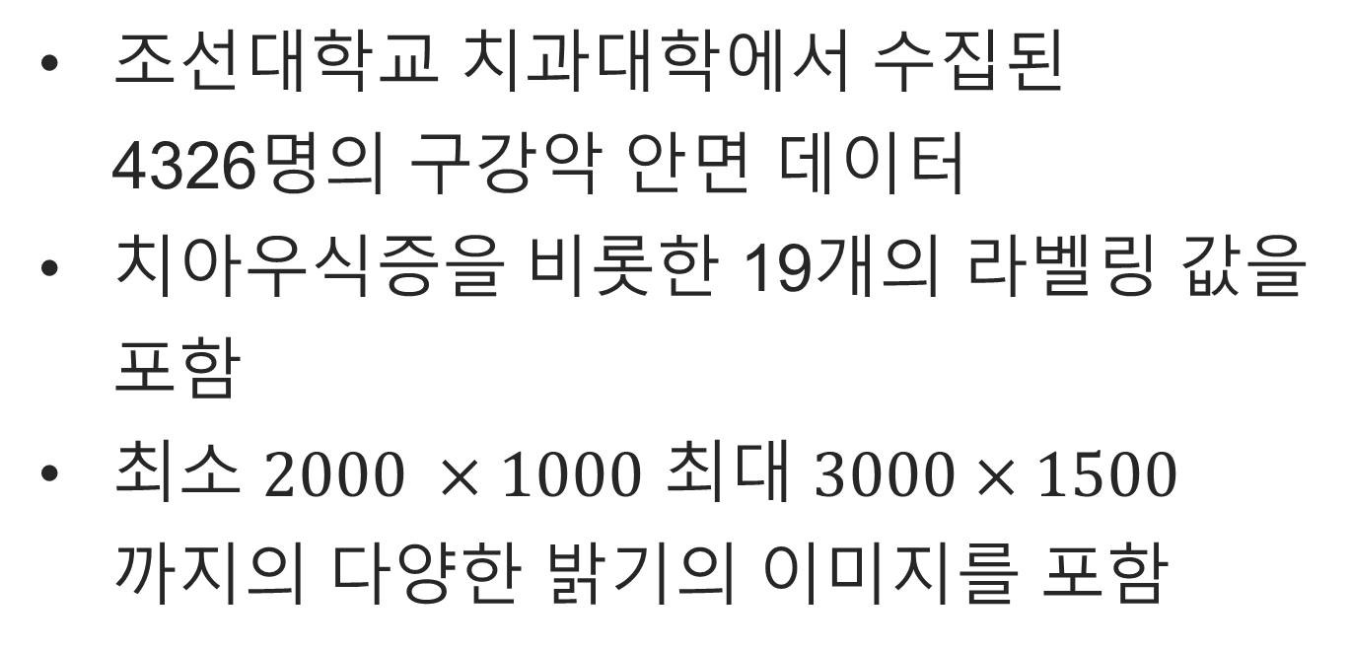
Dataset
조선대학교 치과대학에서 수집된 4326명의 구강악 안면 데이터
치아우식증을 비롯한 19개의 라벨링 값을 포함
최소 $2000 ×1000$ 최대 $3000×1500$ 까지의 다양한 밝기의 이미지를 포함

Slide 5
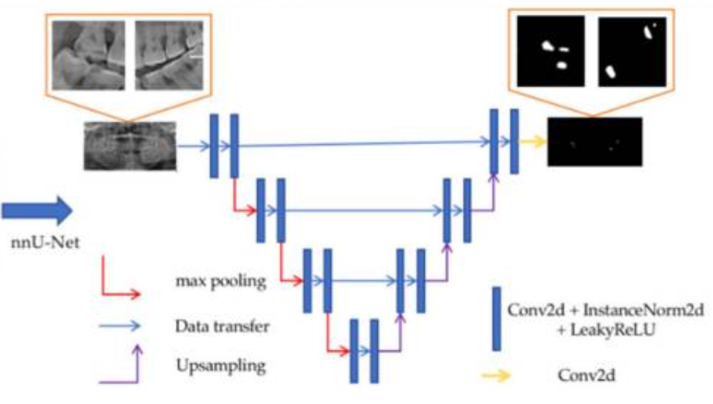

Experiment
Client는 구강악 안면데이터를 입력 후 nnU-net을 통해 Segmentation진행
Segmentation 결과값을 통해 관심 영역을 crop

Slide 6
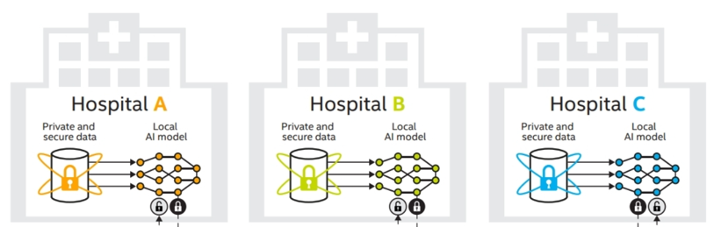
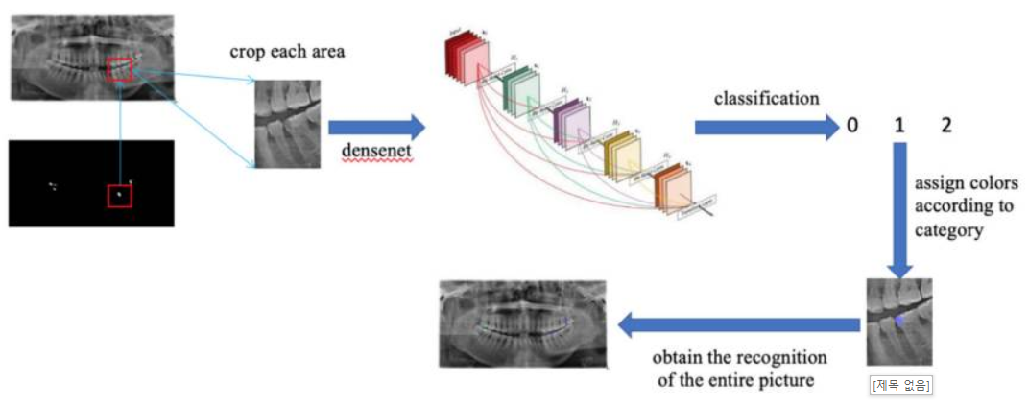
Experiment
Server는 이미지 Classification을 통해 치아우식증으로 분류된 값을 전달함

Slide 7
Thank you
Contact
woochan7@gachon.ac.kr
woochan780@gmail.com
Lab
IIPLab
https://iiiplab.gachon.ac.kr

